Slide 1

Angular For Dummies

Slide 2



Hola!
Soy Laura Risueño Arancibia

Slide 3
¿Qué es Angular
Es un Framework para el desarrollo de aplicaciones Web de una sola página.
Es la evolución de AngularJs
Fue Lanzado el 14 de septiembre de 2016
Código Abierto
Mantenido por Google

Slide 4



¿Qué debo saber para aprender Angular?

Slide 5
¿Qué son Módulos?
Las aplicaciones de Angular son modulares, Angular tiene su propio sistema modularizado que son los NgModules, estos son contenedores para un bloque cohesivo de código dedicado a un dominio de aplicación, un flujo de trabajo o un conjunto de capacidades estrechamente relacionadas.

Slide 6
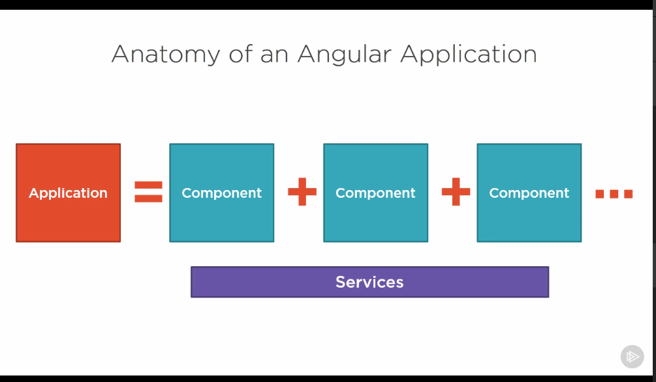
¿Qué son Componentes?
Un componente en Angular es una porción de código que es posible reutilizar en otros proyectos de Angular sin apenas esfuerzo

Slide 7
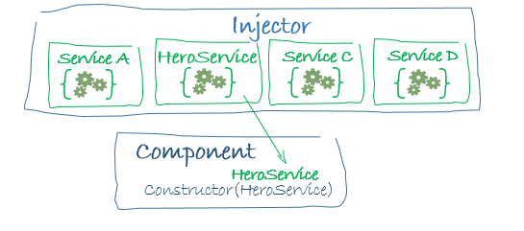
Servicios e Inyección de dependencias
Un servicio es típicamente una clase con un propósito estrecho y bien definido. Debe hacer algo específico y hacerlo bien.
Una vez creado un servicio puedes inyectar el mismo en cualquier parte de tu app (recuerda que la inyección del servicio se realiza en el constructor de una clase).

Slide 8

Demo

Slide 9


Antes de Empezar...

Slide 10

Instalamos Angular CLI
npm install -g @angular/cli

Slide 11
Generamos un nuevo Proyecto
Para generar un nuevo proyecto lo hacemos de la siguiente forma:
ng new project-name
Would you like to add Angular routing? (y/N)
Which stylesheet format would you like to use?

Slide 12
Ejecutamos nuestro Proyecto
ng serve
En caso de que tengamos el puerto 4200 ocupado, podemos cambiar el puerto en el que se levantara nuestro proyecto de la siguiente forma:
ng serve --port=4240

Slide 13
Creamos un Servicio
ng generate service name-of-service
En nuestro caso vamos a generar un servicio que estara dentro de la carpeta de nuestro componente.
ng generate service /team-list/team-list

Slide 14
Creamos una Clase
Crearemos un archivo team.ts que estará dentro de la carpeta app
export class Team {
id: number;
name: string;
image: string;
}

Slide 15
Creamos un archivo con datos
En este archivo agregaremos equipos de la clase Team, que luego los visualizaremos en forma de lista.
import { Team } from './team';
export const TEAMS: Team[] = [
{ id: 1, name: 'Aurora', image: '../assets/img/aurora.jpg'},
{ id: 2, name: 'Bolivar', image: '../assets/img/bolivar.jpg' },
{ id: 3, name: 'Independiente', image: '../assets/img/independiente.jpg' },
{ id: 4, name: 'Oriente', image: '../assets/img/oriente.jpg' },
{ id: 5, name: 'Real Potosí', image: '../assets/img/real-potosi.jpg' }
];

Slide 16
Llamamos a nuestros datos desde nuestro componente team-list
Creamos una variable dentro de nuestra clase TeamListComponent a la que le asignaremos nuestros datos
export class TeamListComponent implements OnInit {
teams = TEAMS;
constructor() { }
ngOnInit() {
}
}

Slide 17
Visualizamos nuestros datos
Para poder iterar nuestro array teams usamos la directiva ngFor
<ul>
<li *ngFor="let team of teams">
<img src="{{team.image}}" alt="">
<span>{{team.name}}</span>
</li>
</ul>

Slide 18
Ahora podemos darle estilos a nuestra lista de equipos

Slide 19
Recursos
https://angular.io
https://material.angular.io/
https://cli.angular.io/
https://medium.com/better-programming/angular-5-creating-new-component-c6c5236f8024
https://angular-maps.com/

Slide 20
Preguntas?

Slide 21



Gracias!!!
Laura Veronica Risueño Arancibia
@LauraRisueno

